Slide 1
Omapalvelu
Lisäselvityspyyntö

Slide 2
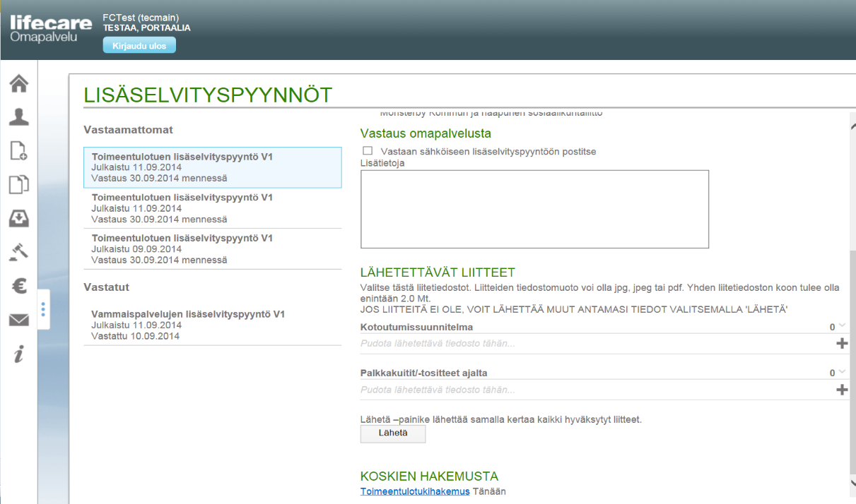
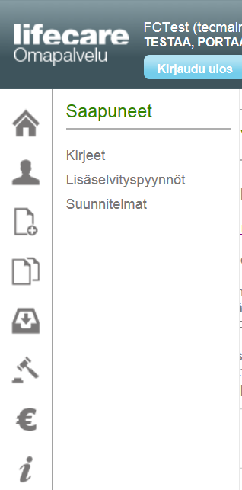
Lisäselvityspyynnöt
Saapuneet -valikosta pääsee Lisäselvityspyyntö -painikkeella Lisäselvityspyynnöt -näytölle, jossa tiedot on jaoteltu Vastaamattomat ja Vastatut -kenttiin.
Oletuksena avautuu listan ensimmäinen lisäselvityspyyntö.

Slide 3
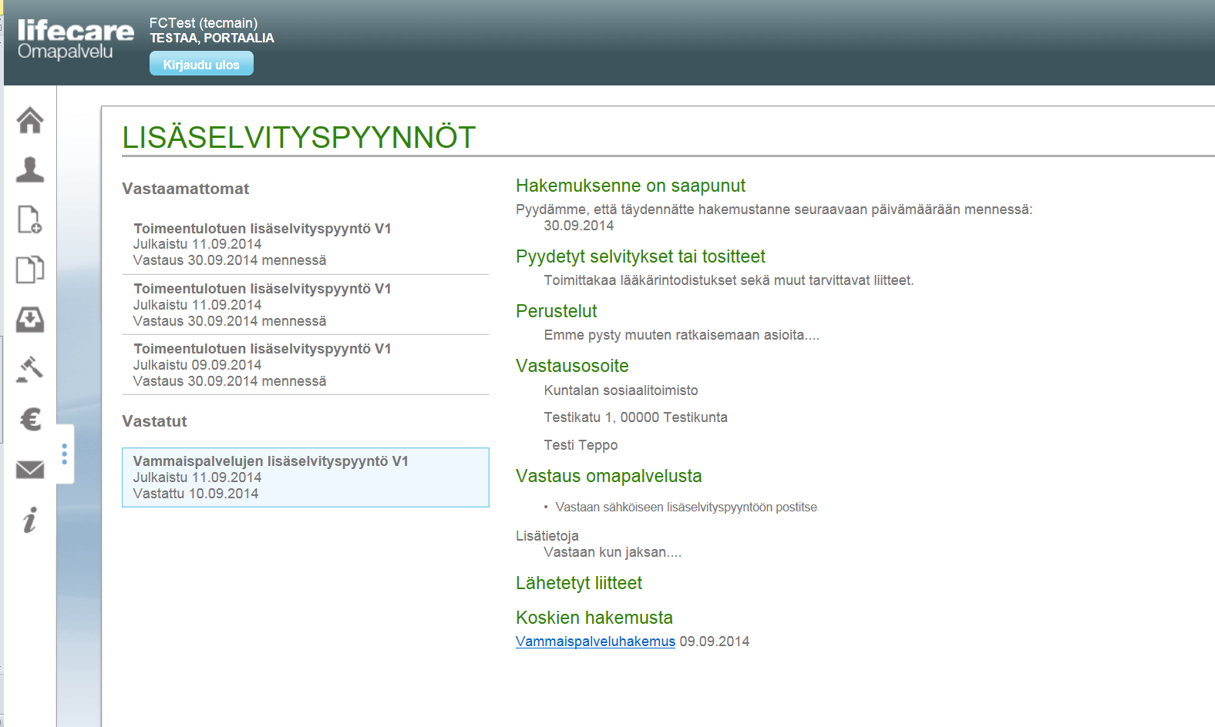
Valitsemalla listalta vastatun tai vastaamattoman lisäselvityspyynnön, avautuvat sen tiedot näytölle.

Slide 4
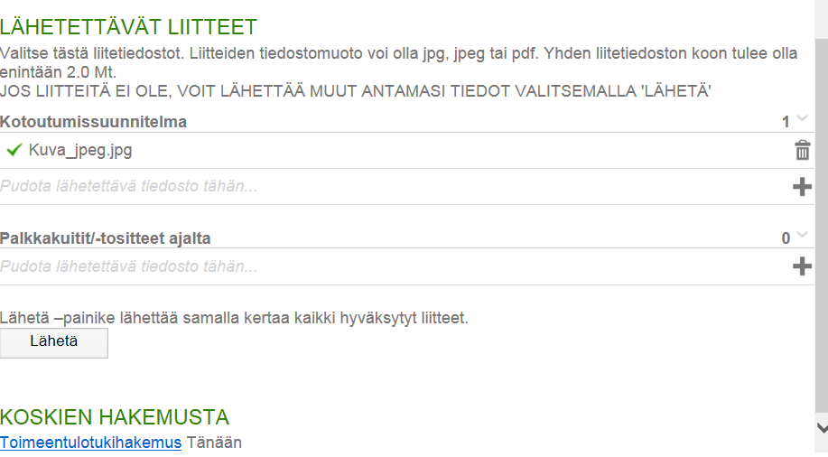
Vastaamattomaan lisäselvityspyyntöön vastataan pyydetyillä liitetyypeillä samalla toimintaperiaatteella kuin miten liitteitä liitettäisiin hakemuksiinkin.
Yhden liitetiedoston koko voi olla enintään 2.0 Mt.
Liitetiedostot ladataan näytöllä, jolloin ne jäävät talteen lisäselvityspyynnölle.
Näytöltä voidaan siirtyä tarkastelemaan myös hakemusta, johon kyseinen lisäselvityspyyntö liittyy.

Slide 5
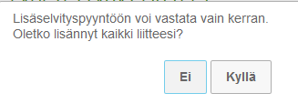
Lisäselvityspyynnön Lähetä -painike aktivoituu vasta kun vähintään yksi liite on lisätty ja/tai ”Vastaan sähköiseen lisäselvityspyyntöön postitse” -kohta on valittu.
Kun tarvittavat tiedot on lisätty, painetaan Lähetä-painiketta
Tämän jälkeen saadaan ilmoitus:

Slide 6
Vastatut eli lähetetyt lisäselvityspyynnöt siirtyvät Vastatut -listalle, jossa niitä voi valita näytölle luettavaksi.
Näyttöä voi selata sivuhissillä tai hiiren rullapainikkeella.

Slide 7
Vastattuun lisäselvityspyyntöön tallentuvat sen mukana lähetetyt liitteet.
Lisäksi lisäselvityspyynnön kautta voidaan siirtyä hakemukseen, johon pyyntö liittyy.

